Slide 1
Årsredovisning 2024

Slide 2
Miljoner kronor | Prognos 2024-10 | Utfall 2024 | Budget 2024 | Avvikelse prognos | Avvikelse utfall
Nämndövergripande | -23,1 | -22,9 | -29,4 | 6,3 | 6,5
därav nämndövergripande | -23,1 | -22,9 | -29,4 | 6,3 | 6,5
Äldreomsorg | -205,0 | -205,6 | -198,1 | -6,9 | -7,6
därav Övergripande ÄO och öppen verksamhet | -10,4 | -10,6 | -17,0 | 6,7 | 6,4
därav Ordinärt boende | -59,0 | -59,1 | -54,6 | -4,4 | -4,5
därav Legitimerad personal | -26,2 | -25,2 | -27,1 | 0,9 | 1,9
därav ÄO Nattlag | -23,3 | -23,1 | -20,0 | -3,3 | -3,2
därav Särskilt boende | -86,1 | -87,7 | -79,4 | -6,7 | -8,3
Funktionshinder | -84,3 | -83,4 | -84,1 | -0,2 | 0,7
därav Övergripande funktionshinder | -4,7 | -4,7 | -6,7 | 2,0 | 2,0
därav LSS-boenden | -40,3 | -40,6 | -39,4 | -0,8 | -1,1
därav Personlig assistans | -9,5 | -8,9 | -7,4 | -2,1 | -1,6
därav Övriga insatser inom funktionshinder | -29,9 | -29,2 | -30,6 | 0,7 | 1,4
Individ- och familjeomsorg | -70,2 | -70,2 | -62,1 | -8,1 | -8,2
därav IFE Övergripande | -4,2 | -4,1 | -4,4 | 0,2 | 0,4
därav IFE Barn och familj | -37,4 | -37,3 | -28,1 | -9,3 | -9,2
därav IFE vuxen | -20,4 | -20,4 | -21,1 | 0,7 | 0,7
därav boendelösningar | -8,2 | -8,6 | -8,5 | 0,3 | 0,0
Arbetsmarknadsenheten | -8,5 | -8,4 | -7,4 | -1,1 | -1,0
därav Arbetsmarknadsenheten | -8,5 | -8,4 | -7,4 | -1,1 | -1,0
Integration | 1,7 | 1,8 | 0,0 | 1,7 | 1,8
därav Integration | 1,7 | 1,8 | 0,0 | 1,7 | 1,8
Politik | -1,1 | -1,0 | -1,1 | 0,0 | 0,2
därav Socialnämnden | -1,1 | -1,0 | -1,1 | 0,0 | 0,2
Summa Socialnämnden | -390,4 | -389,7 | -382,2 | -8,3 | -7,5
Notes:
Nämndövergripande visar ett överskott på 6,5 mnkr
Äldreomsorgen visar ett underskott på 7,6 mnkr
Funktionshinder visar ett överskott på 0,7 mnkr
Individ- och familjeomsorgen visar ett underskott på 8,2 mnkr
Arbetsmarknadsenheten visar ett underskott på 1,0 mnkr
Integration visar ett överskott på 1,8 mnkr
Politiken visar ett överskott på 0,2 mnkr

Slide 3
Miljoner kronor | Prognos 2024-10 | Utfall 2024 | Budget 2024 | Avvikelse prognos | Avvikelse utfall
Äldreomsorg | -205,0 | -205,6 | -198,1 | -6,9 | -7,6
därav Övergripande ÄO och öppen verksamhet | -10,4 | -10,6 | -17,0 | 6,7 | 6,4
därav Ordinärt boende | -59,0 | -59,1 | -54,6 | -4,4 | -4,5
därav Legitimerad personal | -26,2 | -25,2 | -27,1 | 0,9 | 1,9
därav ÄO Nattlag | -23,3 | -23,1 | -20,0 | -3,3 | -3,2
därav Särskilt boende | -86,1 | -87,7 | -79,4 | -6,7 | -8,3
Statsbidrag äldreomsorgslyftet (2,0 mnkr)
Prestationsbaserat stadsbidrag (1,9 mnkr)
Oöppnad våning på Kastanjen (6,1 mnkr)
Personalkostnader (-9,9 mnkr)
Hyreskostnader (-0,5 mnkr)
Notes:
+ Statsbidrag äldreomsorgslyftet 2,0 mnkr (ordinärt + särskilt boende)
+ Prestationsbaserat statsbidrag 1,9 mnkr för sjuksköterskor
+ Statsbidrag för VFU 0,7 mnkr (+0,7 mnkr sen oktoberprognosen)
+ Oöppnad våning 6,1 mnkr (övergripande)
Personalkostnader -9,9 mnkr (+0,6 mnkr för SSK sen oktoberprognosen, -0,4 mnkr för SÄBO)
Hyreskostnader -0,5 mnkr
Hyresintäkter -0,1 mnkr (-0,6 mnkr sen oktoberprognosen)
Korttidsplatser -0,5 mnkr (-0,3 mnkr sen oktoberprognosen)
7461+6441 totalt 0,7 mnkr (ej inräknat kostnad för kock på Kastanjen)

Slide 4
Statsbidrag

Slide 5
Statsbidrag | Sökt belopp | Beviljat belopp | Använda medel per 20241231
Kvarstående medel för prestationsbaserade statsbidrag |  | 4 383 586 | 4 383 586
Prestationsbaserade medel till kommuner som utökat bemanningen av sjuksköterskor på särskilda boenden (period jul 2024 - dec 2025)* |  | 1 843 834 | 614 611
Prestationsbaserade medel i syfte att minska andelen timanställningar inom kommunalt finansierad vård och omsorg om äldre (period jul 2024 - dec 2025)* |  | 4 208 613 | 1 402 871
Statsbidrag till kommuner för Äldreomsorgslyftet 2024 | 2 576 966 | 2 576 966 | 2 180 303
Statsbidrag för att säkerställa en god vård för omsorg av äldre personer (Äldreomsorgssatsning) | 6 066 528 | 6 066 528 | 6 066 528
Statsbidrag för utökad verksamhetsförlagd utbildning 2024 (VFU) | 631 389 | 631 389 | 631 389
God och nära vård 2024 | 802 037 | 802 037 | 802 037
Statsbidrag till kommuner för att starta, utöka eller förbättra verksamhet enligt metoden Bostad först | 1 340 000 | 635 000 | 635 000
Statsbidrag för habiliteringsersättning | 424 767 | 424 767 | 424 767
Bidrag för insatser inom området psykisk hälsa och suicidprevention 2024 | 125 226 | 125 226 | 125 226
Statsbidrag för projekt med syfte att motverka ofrivillig ensamhet bland äldre | 569 000 | 125 000 | 125 000
Statsbidrag till kommunernas arbete med att stärka det civila försvaret inom socialtjänst och kommunal hälso- och sjukvård | 282 800 | 195 083 | 195 083
Statsbidrag till kommunerna för arbete med hälsosamtal för äldre | 142 713 | 142 713 | 138 332
Statsbidrag till kommuner för föräldraskapsstödjande insatser | 117 684 | 117 684 | 108 704
Statsbidrag för att förebygga kriminalitet bland barn och unga | 264 716 | 264 716 | 170 749
Statsbidrag för att stödja kommunerna i införandet av en ny socialtjänstlag | 650 000 | 650 000 | 468 767
Summa | 13 993 826 | 23 193 142 | 18 472 953

Slide 6
Medarbetare

Slide 7
Medarbetare | 2024 | 2023 | 2022
Årsarbetare per 31 december | 505 | 509 | 500
Tillsvidareanställda per 31 december (antal personer) | 524 | 534 | 530
Antal anställda totalt 31 december | 560 | 596 | 584
Varav heltid (%) | 85 % | 83 % | 78 %
Varav deltid (%) | 15 % | 17 % | 22 %
Total sjukfrånvaro (%) under året | 8,5 % | 9,1 % | 10,1 %
Notes:
Antalet tillsvidareanställda och andelen heltidstjänster har ökat sedan 2023 som ett positivt resultat på arbetet med heltid som norm. Minskningen av antal anställda beror på ett arbete med schemaplaneringen och utnyttjandet av resurspass.
Sjukfrånvaron har minskat under 2024 i jämförelse med 2023. Minskningen av sjukfrånvaro avser både lång- och korttidsfrånvaro.

Slide 8
Årsredovisning- Måluppfyllnad
2025-02-18

Slide 9
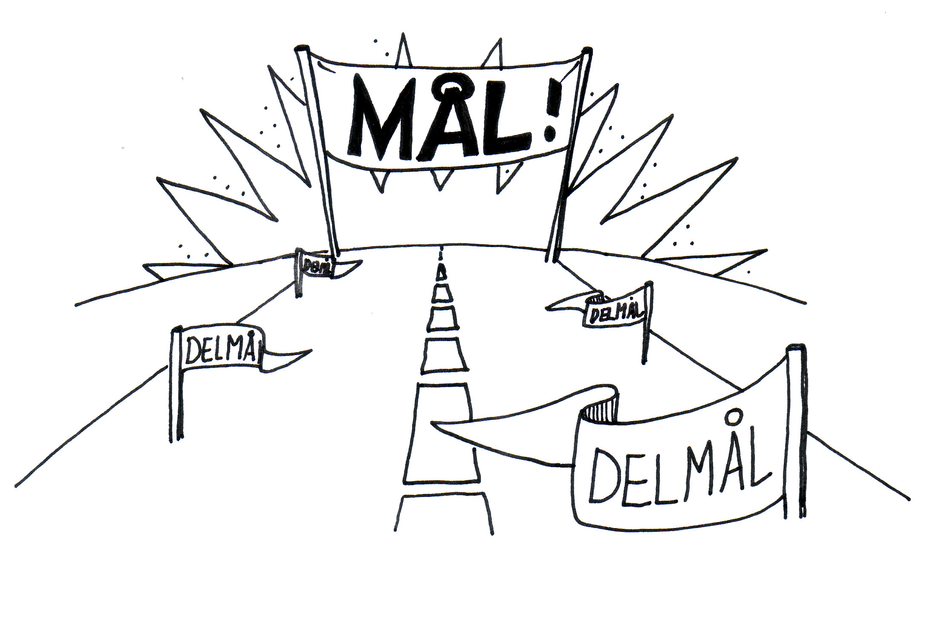
Målarbetete
6 Stategiska mål
12 Nämndsmål
18 Indikatorer
15 Aktiviteter
Total bedömning är att just nu 2024
6 mål är till större del uppfyllda
6 mål är till mindre del uppfyllda

Slide 10
Till större del uppfyllt
Alla brukare/patienter/klienter erbjuds en meningsfull vardag genom att: Brukare och klienter ges ett ökat inflytande över de aktiviteter som planeras och genomförs i sektor omsorgs verksamheter.
Alla brukare/patienter/klienter erbjuds en meningsfull vardag genom att: Sektor omsorg nyttjar våra grönområden tillsammans med brukare, patienter och klienter för att de ska få ökat välmående och nya intryck.
Sektor omsorg har ett gott samarbete med lokala aktörer. Ett ökat samarbete inom kommunen, med andra myndigheter och lokala aktörer höjer kvaliteten på vård , omsorg och stöd.
Sektor omsorg använder sina resurser på ett klimat- och miljösmart sätt genom att arbeta aktivt med att minska koldioxidutsläppen.
I Götene kommun finns förutsättningar för trygghet och lärande genom hela livet genom att alla i sektor omsorg bidrar till att utveckla verksamhetens kvalitet genom att sprida kunskap och goda exempel för att skapa ett organisatoriskt lärande inom sektorn.
Sektor omsorg kännetecknas av ett lyhört, engagerat arbetssätt som gör att medarbetare i högre grad vill rekommendera sektor omsorg i Götene kommun som arbetsgivare.

Slide 11

Vad har vi arbetet med Till större del uppfyllt
Några exempel
- Genomförandeplaner och dokumentation
Delaktighet och nöjdhet med aktiviteter
Fungerande avfallshantering
Upprättande av bilpool, effektivitet av att minska antalet bilar som inte används.
Medarbetarenkäten bättre resultat men ej nöjda
Samverkan intern och externt, AME- Målgruppen
Det goda exemplet

Slide 12
Till mindre del uppfyllt
Sektor omsorg ger stöd, vård och omsorg med ett professionellt bemötande och möjlighet till delaktighet som skapar trygghet.
Sektor omsorg utvecklar nya arbetssätt för att möta framtida utmaningar genom att bidra med nya digitala lösningar och välfärdsteknik samtidigt som det frigör arbetstid till att arbeta nära personerna verksamheten är till för.
Sektor omsorg utvecklar nya arbetssätt för att möta framtida utmaningar genom ett verksamhetsnära kvalitetsarbete som kontinuerligt förbättrar kvaliteten på vård, omsorg och stöd för den enskilde.
Sektor omsorg utvecklar nya arbetssätt för att möta framtida utmaningar genom att ge medarbetare möjlighet att utvecklas och växa i Götene kommun.
Sektor omsorg ger stöd, vård och omsorg med ett professionellt bemötande och möjlighet till delaktighet som skapar trygghet.
Sektor omsorg utvecklar nya arbetssätt för att möta framtida utmaningar.
Sektor omsorg har ett gott och ökat samarbete med det lokala näringslivet som berikar verksamheten och brukarnas/klienternas vardag.

Slide 13

Vad har vi arbetat med
Till mindre del uppfyllt
Några exempel:
- En framtida IT och digitaliseringsorganisation
- Aktivitetsplaneringen i Life Care
Taklyftar, tillsynskameror, VR -utbildning
Digitaliserat e-tjänster
Avvikelser
Riskbedömningar av processer
Ökat utomhusaktiviteter, samtal
Kompetensförsörjningsimplementering
25% bästa trygghet, bemötande och respekt
Visionsarbetet
Ny socialtjänstlag
Sysselsättning

Slide 14































Slide 15


